Slide 1
Tavaroiden ulkomaankauppa 2024*
Lähde: Tulli
(Tavaroiden ulkomaankauppa maakunnittain vuonna 2024 )
*ennakkotiedot vuodelta 2024

Slide 2
Etelä-Savon yritysten tavaroiden ulkomaankauppa 2024*
VIENTI | TUONTI
309 Vientiyrityksiä 2024 | 590 Tuontiyrityksiä 2024
605 milj. € (0,8 %) Viennin arvo 2024 ja osuus koko maasta | 310 milj. € (0,4 %) Tuonnin arvo 2024 ja osuus koko maasta
+21,7 % Viennin arvon muutos edellisvuoteen | -4,7 % Tuonnin arvon muutos edellisvuoteen
Lähde: Tulli, *ennakkotiedot vuodelta 2024
Yritysten toimipaikat, joiden tavaroiden ulkomaankaupan arvo oli yli 5000 euroa tarkasteluajanjaksolla. Tilasto sisältää vain tavarakaupan, ei palvelukauppaa. päivitetty: 28.5.2025 / jk

Slide 3
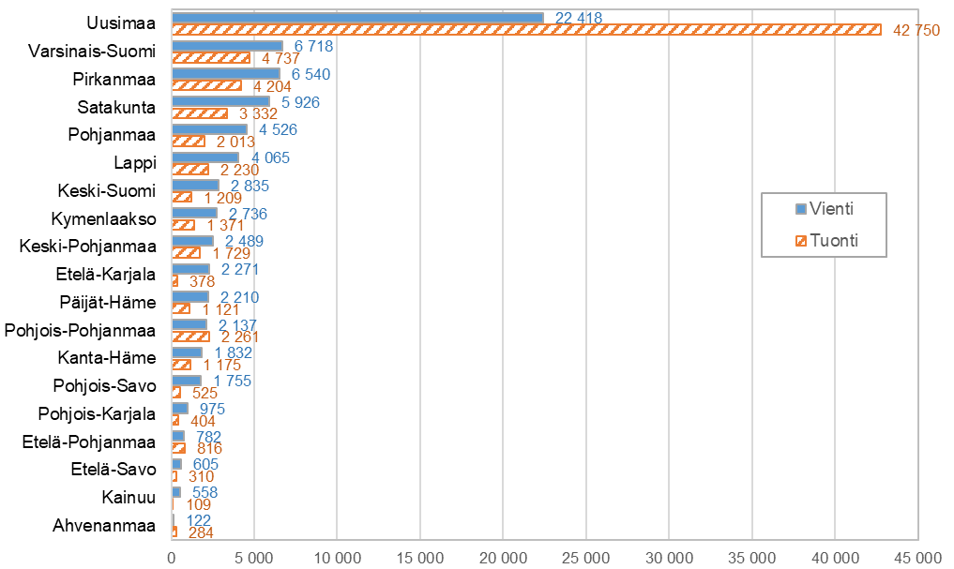
Tavaraviennin ja -tuonnin arvo maakunnittain 2024*, milj. euroa
Lähde: Tulli, *ennakkotiedot vuodelta 2024 päivitetty: 28.5.2025 / jk

Slide 4
Vienti ja tuonti maakunnittain 2022 - 2024*
Alue | Vienti 2022, milj. euroa | Osuus 2022, % | Vienti 2023, milj. euroa | Osuus 2023, % | Muutos 2023, % | Vienti 2024, milj. euroa | Osuus 2024, % | Muutos 2024, % | Tuonti 2022, milj. euroa | Osuus 2022, % | Tuonti 2023, milj. euroa | Osuus 2023, % | Muutos 2023, % | Tuonti 2024, milj. euroa | Osuus 2024, % | Muutos 2024, %
Uusimaa | 23 877 | 29,2 | 25 849 | 33,9 | 8,3 | 22 418 | 31,1 | -13,3 | 52 476 | 56,7 | 45 234 | 56,2 | -13,8 | 42 750 | 57,3 | -5,5
Varsinais-Suomi | 8 734 | 10,7 | 6 987 | 9,1 | -20,0 | 6 718 | 9,3 | -3,9 | 5 798 | 6,3 | 4 900 | 7,9 | -15,5 | 4 737 | 6,4 | -3,3
Satakunta | 6 587 | 8,0 | 4 152 | 5,4 | -37,0 | 5 926 | 8,2 | 42,7 | 2 963 | 3,2 | 2 629 | 3,1 | -11,2 | 3 332 | 4,5 | 26,7
Kanta-Häme | 1 913 | 2,3 | 1 791 | 2,3 | -6,4 | 1 832 | 2,5 | 2,3 | 1 096 | 1,2 | 1 094 | 1,6 | -0,2 | 1 175 | 1,6 | 7,4
Pirkanmaa | 6 985 | 8,5 | 8 825 | 11,6 | 26,3 | 6 540 | 9,1 | -25,9 | 4 760 | 5,1 | 4 227 | 5,9 | -11,2 | 4 204 | 5,6 | -0,5
Päijät-Häme | 2 378 | 2,9 | 2 144 | 2,8 | -9,8 | 2 210 | 3,1 | 3,0 | 1 382 | 1,5 | 1 214 | 1,7 | -12,2 | 1 121 | 1,5 | -7,6
Kymenlaakso | 3 310 | 4,0 | 1 986 | 2,6 | -40,0 | 2 736 | 3,8 | 37,8 | 1 111 | 1,2 | 1 069 | 1,4 | -3,8 | 1 371 | 1,8 | 28,2
Etelä-Karjala | 2 985 | 3,6 | 1 822 | 2,4 | -38,9 | 2 271 | 3,1 | 24,6 | 517 | 0,6 | 454 | 0,7 | -12,2 | 378 | 0,5 | -16,9
Etelä-Savo | 516 | 0,6 | 497 | 0,7 | -3,7 | 605 | 0,8 | 21,7 | 316 | 0,3 | 325 | 0,4 | 2,9 | 310 | 0,4 | -4,7
Pohjois-Savo | 2 157 | 2,6 | 1 898 | 2,5 | -12,0 | 1 755 | 2,4 | -7,5 | 655 | 0,7 | 613 | 0,9 | -6,4 | 525 | 0,7 | -14,3
Pohjois-Karjala | 1 207 | 1,5 | 993 | 1,3 | -17,7 | 975 | 1,4 | -1,8 | 443 | 0,5 | 429 | 0,6 | -3,3 | 404 | 0,5 | -5,7
Keski-Suomi | 2 996 | 3,7 | 2 769 | 3,6 | -7,6 | 2 835 | 3,9 | 2,4 | 1 233 | 1,3 | 1 305 | 1,8 | 5,9 | 1 209 | 1,6 | -7,4
Etelä-Pohjanmaa | 843 | 1,0 | 839 | 1,1 | -0,5 | 782 | 1,1 | -6,9 | 942 | 1,0 | 873 | 1,1 | -7,3 | 816 | 1,1 | -6,5
Pohjanmaa | 3 917 | 4,8 | 3 718 | 4,9 | -5,1 | 4 526 | 6,3 | 21,7 | 2 300 | 2,5 | 2 017 | 2,7 | -12,3 | 2 013 | 2,7 | -0,2
Keski-Pohjanmaa | 2 862 | 3,5 | 3 478 | 4,6 | 21,5 | 2 489 | 3,5 | -28,4 | 3 554 | 3,8 | 2 340 | 4,0 | -34,2 | 1 729 | 2,3 | -26,1
Pohjois-Pohjanmaa | 2 463 | 3,0 | 2 167 | 2,8 | -12,0 | 2 137 | 3,0 | -1,4 | 2 785 | 3,0 | 2 163 | 3,2 | -22,3 | 2 261 | 3,0 | 4,5
Kainuu | 814 | 1,0 | 383 | 0,5 | -53,0 | 558 | 0,8 | 45,7 | 110 | 0,1 | 121 | 0,1 | 9,9 | 109 | 0,1 | -10,5
Lappi | 5 127 | 6,3 | 4 627 | 6,1 | -9,7 | 4 065 | 5,6 | -12,1 | 2 996 | 3,2 | 2 512 | 3,3 | -16,2 | 2 230 | 3,0 | -11,2
Ahvenanmaa | 163 | 0,2 | 184 | 0,2 | 12,7 | 122 | 0,2 | -33,5 | 1 098 | 1,2 | 375 | 0,5 | -65,8 | 284 | 0,4 | -24,4
Tuntematon | 2 051 | 2,5 | 1 251 | 1,6 | -39,0 | 606 | 0,8 | -51,5 | 5 936 | 6,4 | 2 955 | 2,9 | -50,2 | 3 599 | 4,8 | 21,8
KOKO MAA | 81 885 | 100,0 | 76 362 | 100,0 | -6,7 | 72 104 | 100,0 | -5,6 | 92 469 | 100,0 | 76 849 | 100,0 | -16,9 | 74 557 | 100,0 | -3,0
Lähde: Tulli, *ennakkotiedot vuodelta 2024 päivitetty: 28.5.2025 / jk

Slide 5
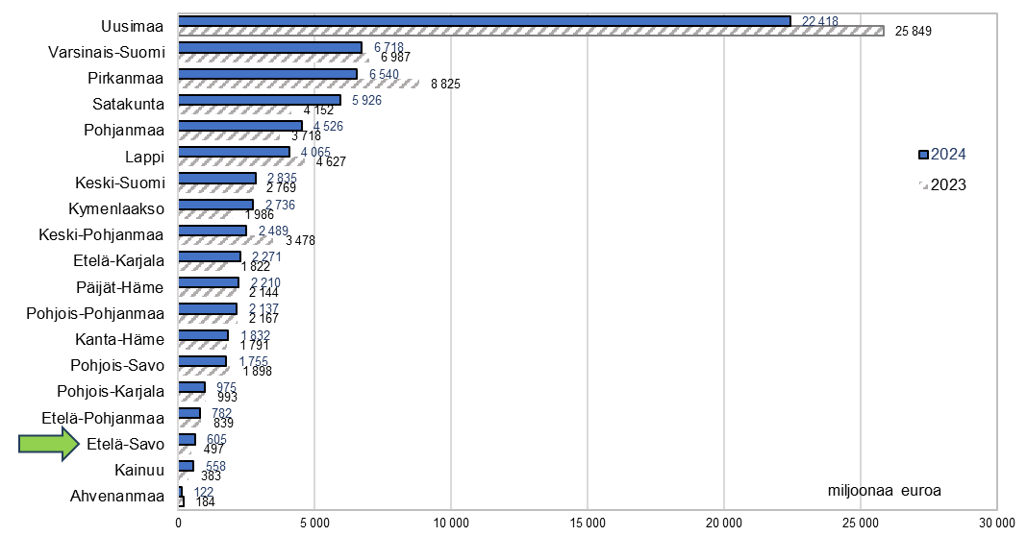
Viennin arvo maakunnittain vuosina 2023-2024*, miljoonaa euroa
Lähde: Tulli, *ennakkotiedot vuodelta 2024 päivitetty: 28.5.2025 / jk

Slide 6
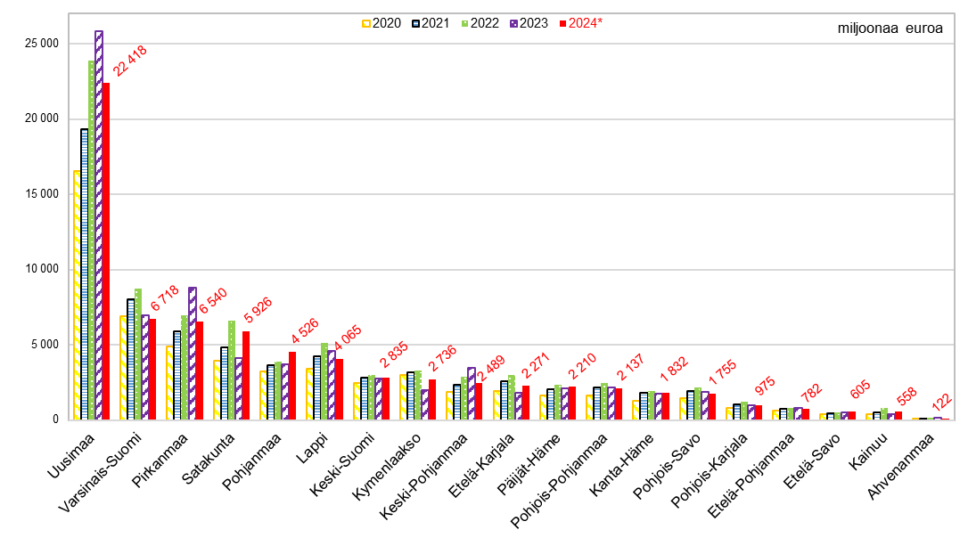
Viennin arvo maakunnittain vuosina 2020-2024*, miljoonaa euroa
Lähde: Tulli, *ennakkotiedot vuodelta 2024 päivitetty: 28.5.2025 / jk

Slide 7
Yritysten toimipaikkojen lukumäärät viennissä maakunnittain 2022 - 2024* (kauppa yhteensä ja ulkokauppa)
Alue | 2022 kauppa yhteensä | 2023 kauppa yhteensä | 2024 kauppa yhteensä | 2022 ulkokauppa | 2023 ulkokauppa | 2024 ulkokauppa
Uusimaa | 6 718 | 8 741 | 8 603 | 4 004 | 5 897 | 5 931
Varsinais-Suomi | 1 650 | 1 839 | 2 048 | 931 | 1 111 | 1 312
Satakunta | 621 | 635 | 761 | 335 | 373 | 493
Kanta-Häme | 469 | 454 | 519 | 228 | 232 | 304
Pirkanmaa | 1 648 | 1 722 | 2 016 | 972 | 1 042 | 1 342
Päijät-Häme | 637 | 681 | 792 | 403 | 423 | 534
Kymenlaakso | 423 | 619 | 518 | 269 | 471 | 376
Etelä-Karjala | 385 | 1 116 | 414 | 283 | 1 006 | 313
Etelä-Savo | 274 | 271 | 309 | 152 | 153 | 202
Pohjois-Savo | 465 | 509 | 586 | 266 | 284 | 385
Pohjois-Karjala | 335 | 332 | 397 | 211 | 201 | 264
Keski-Suomi | 544 | 568 | 658 | 325 | 345 | 445
Etelä-Pohjanmaa | 635 | 652 | 739 | 323 | 323 | 440
Pohjanmaa | 725 | 785 | 928 | 392 | 446 | 586
Keski-Pohjanmaa | 221 | 215 | 250 | 115 | 112 | 163
Pohjois-Pohjanmaa | 908 | 941 | 1 056 | 484 | 523 | 667
Kainuu | 111 | 94 | 117 | 61 | 58 | 79
Lappi | 502 | 522 | 549 | 217 | 229 | 277
Ahvenanmaa | 168 | 166 | 194 | 57 | 157 | 186
Tuntematon | 468 | 969 | 945 | 91 | 199 | 87
KOKO MAA | 17 907 | 21 831 | 22 399 | 10 119 | 13 585 | 14 386
Lähde: Tulli, *ennakkotiedot vuodelta 2024
Yritysten toimipaikat, joiden tavaroiden ulkomaankaupan arvo oli yli 5000 euroa tarkasteluajanjaksolla.
Ulkokaupalla tarkoitetaan EU-alueen ulkopuolelle suuntautuvaa kauppaa päivitetty: 28.5.2025 / jk

Slide 8
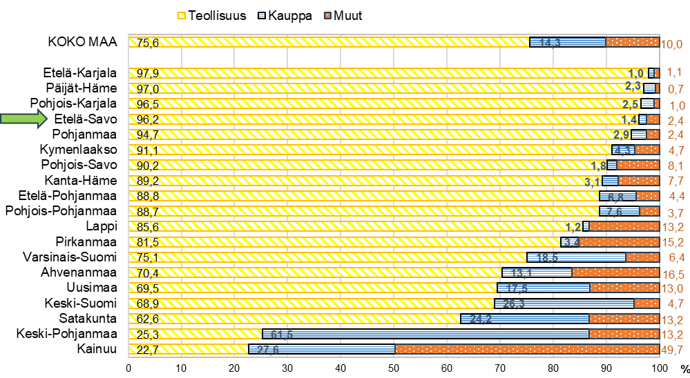
Toimialojen osuudet viennistä maakunnittain 2024*, prosenttia
Lähde: Tulli, *ennakkotiedot vuodelta 2024 päivitetty: 28.5.2025 / jk

